Slide 1

여행가려행
?SSAFY 대전 8반 7팀
이용성, 정석영, 최용훈

Slide 2
목차
프로젝트 소개
개발 과정
주요 기능
특화 기능
향후 계획
Q&A

Slide 3
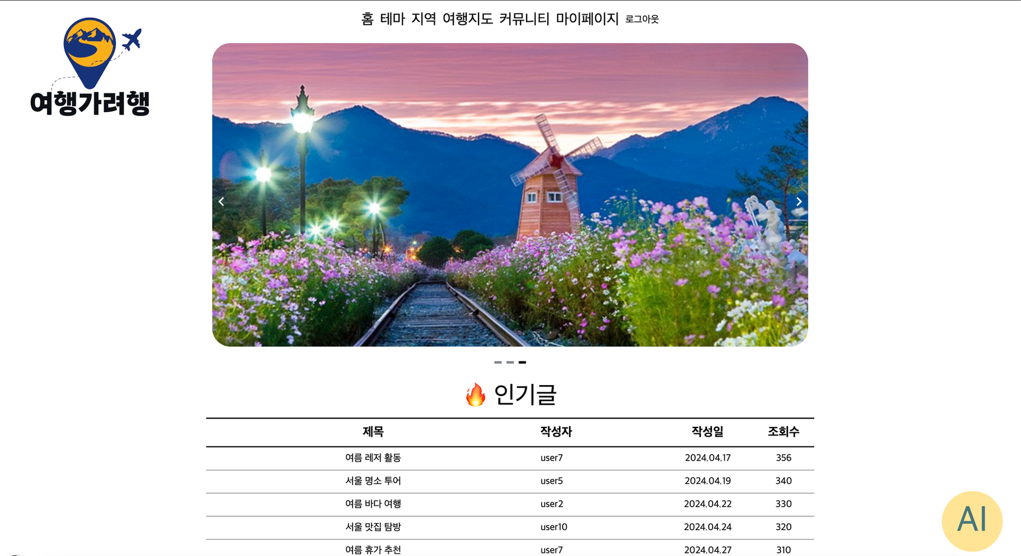
프로젝트 소개

Slide 4





개발 과정

Slide 5
주요 기능
테마별 관광지 조회 서비스
지역별 관광지 조회
양조장 & 지역축제 조회 서비스
공지사항 & 유저게시판
관광지 리뷰서비스
JWT를 활용한 유저관리

Slide 6
추가 기능
지역별 양조장 및 축제 데이터 동적크롤링
지역별 랜덤 관광지 추천
관광지 테마별로 지도에서 조회
사용자 등급에 따른 게시판 접근
게시판에서 이전글 다음글 이동가능
게시판 페이지네이션
Open AI API를 통한 챗봇 대화

Slide 7
특화 기능(우리팀의 자랑)
API 로직 개선으로 로딩속도 최적화
이메일 발송으로 비밀번호찾기
비동기 아이디 중복체크
AWS RDS(클라우드에 DB업로드) 시도

Slide 8
향후 계획
소셜 로그인 기능 구현
RDS자동업데이트(스케쥴링 웹크롤링)
JWT & Security
양조장 예약 시스템 구현

Slide 9
Q&A

Slide 10
감사합니다

